Slide 1
4 Řízení a vedení školy

Slide 2
Ředitel školy, školského zařízení
Předpoklady pro výkon činnosti ředitele školy
(563/2004 Sb. ZÁKON ze dne 24. září 2004 o pedagogických pracovnících a o změně některých zákonů)
Ředitelem školy může být fyzická osoba, která splňuje předpoklady podle § 3 (pedagogický pracovník) a získala praxi spočívající ve výkonu přímé pedagogické činnosti nebo v činnosti, pro kterou jsou potřebné znalosti stejného nebo obdobného zaměření, nebo v řídící činnosti nebo v činnosti ve výzkumu a vývoji v délce:
3 roky pro ředitele mateřské školy,
4 roky pro ředitele základní školy, základní umělecké školy a školských zařízení.
5 let pro ředitele střední školy, jazykové školy, konzervatoře, vyšší odborné školy a školských zařízení pro výkon ústavní výchovy, ochranné výchovy a středisek výchovné péče.
Dále ředitel školy musí získat nejpozději do 2 let ode dne, kdy začal vykonávat činnost ředitele školy, znalosti v oblasti řízení školství absolvováním studia pro ředitele škol v rámci dalšího vzdělávání pedagogických pracovníků, tuto povinnost může nahradit akreditovaný studijní program školský management nebo vzděláním v programu celoživotního vzdělávání uskutečňovaném vysokou školou zaměřeném na organizaci a řízení školství.
Notes:
§ 3 Předpoklady pro výkon činnosti pedagogického pracovníka (1) Pedagogickým pracovníkem může být ten, kdo splňuje tyto předpoklady:
a) je plně způsobilý k právním úkonům,
b) má odbornou kvalifikaci pro přímou pedagogickou činnost, kterou vykonává,
c) je bezúhonný,
d) je zdravotně způsobilý a
e) prokázal znalost českého jazyka, není-li dále stanoveno jinak.
(2) Posuzování předpokladu podle odstavce 1 písm. d) se řídí zvláštním právním předpisem.3)
(3) Uznávání odborné kvalifikace a splnění předpokladu bezúhonnosti a zdravotní způsobilosti u státních příslušníků členských států Evropské unie, případně jejich rodinných příslušníků, a státních příslušníků ostatních států, kteří jsou v členském nebo jiném státě oprávněni konat přímou pedagogickou činnost, se řídí zvláštními právními předpisy4

Slide 3
Odpovědnost ředitele školy
Zákon č. 561/2004 Sb., školský zákon = ředitel školy.
Zákon č. 262/2006 Sb., zákoník práce = zaměstnavatel, vedoucí zaměstnanec.
Zákon č. 250/2000 Sb., o rozpočtových pravidlech územních rozpočtů = statutární orgán.
Zákon č. 500/2004 Sb., správní řád = správní orgán.

Slide 4
Ředitel školy:
rozhoduje ve všech záležitostech týkajících se poskytování vzdělávání a školských služeb,
odpovídá za to, že škola poskytuje vzdělávání a školské služby v souladu se školským zákonem a vzdělávacím programem,
odpovídá za odbornou a pedagogickou úroveň vzdělávání a školských služeb,
vytváří podmínky pro výkon inspekční činnosti České školní inspekce a přijímá následná opatření,
vytváří podmínky pro další vzdělávání pedagogických pracovníků a pro práci školské rady,
zajišťuje, aby zákonní zástupci žáků byli včas informováni o průběhu a výsledcích vzdělávání žáka,
zajišťuje spolupráci při uskutečňování programů zjišťování výsledků vzdělávání vyhlášených ministerstvem,
odpovídá za zajištění dohledu nad nezletilými žáky ve škole a školském zařízení.
stanovuje organizaci a podmínky provozu školy a školského zařízení,
odpovídá za použití finančních prostředků státního rozpočtu v souladu s účelem, na který byly přiděleny.

Slide 5
Pedagogický pracovník
Pedagogickým pracovníkem je ten, kdo koná přímou vyučovací činnost (učitel) nebo přímou výchovnou činnost (vychovatel) přímým působením na žáka podle školského zákona. V základní škole je to zpravidla učitel, vychovatel a asistent pedagoga,
Pedagogickým pracovníkem může být ten, kdo splňuje tyto předpoklady:
je plně způsobilý k právním úkonům,
má odbornou kvalifikaci pro přímou pedagogickou činnost, kterou vykonává,
je bezúhonný,
je zdravotně způsobilý a prokázal znalost českého jazyka.
Notes:
Pracovní doba pedagogických pracovníků – dle zákoníku práce 40 hodin týdně.
Pracovní doba pedagogických pracovníků má svá specifika, člení se na dvě skupiny:
a) přímou pedagogickou činnost,
b) práce související s přímou pedagogickou činností.
Ředitel školy stanoví pedagogickému pracovníkovi týdenní rozsah hodin přímé pedagogické činnosti dle nařízení vlády č. 75/2005 Sb.
Určení platu
Plat určuje zaměstnanci ředitel školy podle:
▪ zákona č. 262/2006 Sb., zákoníku práce,
▪ nařízení vlády č. 564/2006 Sb., o platových poměrech zaměstnanců ve veřejných službách a správě.
Složení platu
Plat se skládá:
1. Tarifní nároková složka platu
2. Nadtarifní nárokové složky platu (příplatek za vedení, příplatek za výkon specializovaných činností – metodik prevence, ICT, zvláštní příplatek – třídnictví, nepravidelné – odměny, příplatek za přímou práci nad stanovený rozsah, za přesčas).
3. Nadtarifní nenárokové složky platu:
▪ osobní příplatek,
▪ odměna.

Slide 6
Tři typy vedení lidí
Autoritativní styl vedení
Výhoda – neztrácíme čas diskusemi
Moc i rozhodování soustředěno v rukou vedoucího -> nutnost kontrolování
Vedoucí přiděluje lidem přesně definované úkoly
Jednosměrná komunikace shora dolů
Dosahuje pravidelný a vysoký výkon
Potlačuje individuální motivaci a iniciativu pracovníků

Slide 7
Demokratický styl vedení
Výhody – motivace, dobrá komunikace
Vedoucí deleguje značnou část své autority -> v konečných rozhodnutích si ponechává svou odpovědnost
Práce je přidělována na základě participativního rozhodování skupiny
Dvousměrná komunikace (mezi manažerem a podřízenými) -> nakonec se manažer rozhodne sám
Pracovníci, kteří se zúčastňují rozhodování, jsou osobně zaujati
Značná časová ztráta vyplývající z časového rozhodování (vlivem diskusí)

Slide 8
Liberální styl vedení
Výhoda – umožňuje tvůrčí práci
Vedoucí v roli konzultanta a tmeliče týmu
Dvousměrná komunikace
Pro tvůrčí a vědecké týmy (výzkumy, univerzita) -> vysoce inteligentní lidé pracují a kontrolují se sami
Vedoucí dohlíží na to, aby lidé pracovali na čem mají -> hlídá dodržování termínů

Slide 9
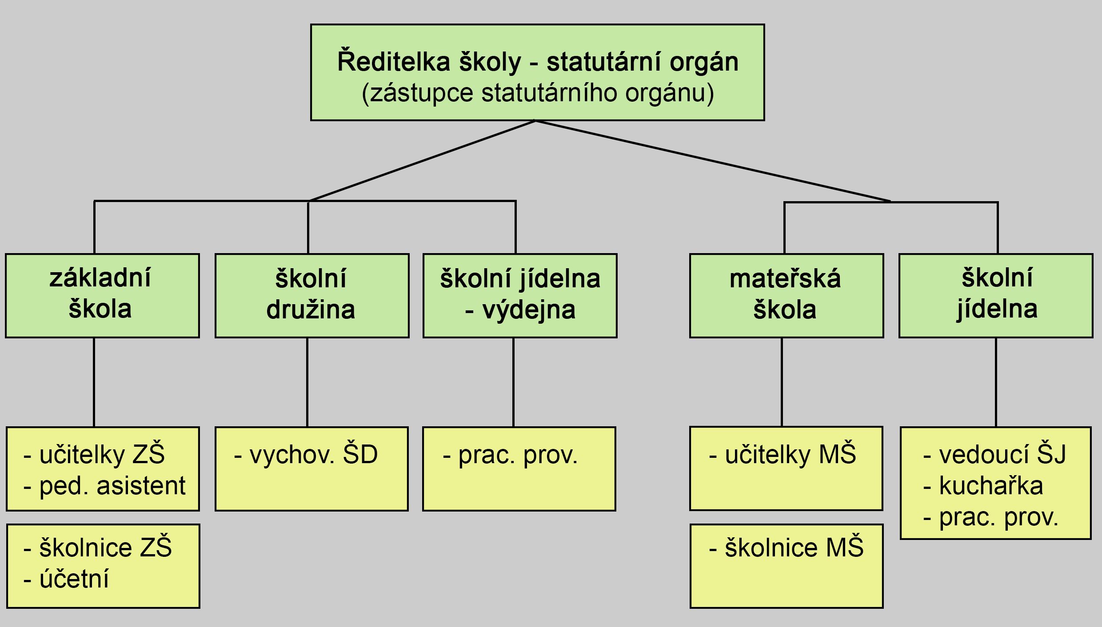
Organizační struktura

Slide 10
Hodnocení škol, školských zařízení a vzdělávací soustavy
§ 12 (školský zákon)
(1) Hodnocení školy se uskutečňuje jako vlastní hodnocení školy a hodnocení Českou školní inspekcí.
(2) Vlastní hodnocení školy je východiskem pro zpracování výroční zprávy o činnosti školy.
(3) Hodnocení vzdělávání ve školských zařízeních provádí Česká školní inspekce.
(4) Hodnocení vzdělávací soustavy v kraji provádí krajský úřad ve zprávě o stavu a rozvoji vzdělávací soustavy v kraji. Hodnocení vzdělávací soustavy České republiky provádí ministerstvo ve zprávě o stavu a rozvoji vzdělávací soustavy České republiky a Česká školní inspekce ve své výroční zprávě.
(5) Hodnocení školy a školského zařízení může provádět také jejich zřizovatel podle kritérií, která předem zveřejní.

Slide 11
Hodnotitelé pedagoga
HODNOTITELÉ
ČŠI
INTERNÍ
EXTERNÍ
RODIČE
VEŘEJNOST
ZŘIZOVATEL
VEDENÍ ŠKOLY
VEDOUCÍ TÝMŮ
KOLEGOVÉ
ŽÁCI
PEDAGOGICKÝ PRACOVNÍK

Slide 12
Co činí pedagogické vedení tak obtížné
Cíle. Špatně uchopitelné, obecné, někdy neslučitelné nebo prakticky nedosažitelné. Je tedy velice těžké, specifikovat také kritéria efektivity organizace nebo hodnocení výkonu vyučujících. Problematická „technologie“.
Problémy měření, hodnocení škol. To musí mít dlouhodobý charakter. Výsledky a úspěšnost školy lze tedy posuzovat až
s velkým časovým odstupem nebo vůbec.
Rozdělení vztahů ve škole. Žáci mohou být členy organizace, stejně jako jejími klienty nebo produkty. Žáci jako klienti omezená práva a nemají možnost si vybrat svého učitele, případně ovlivnit, co se budou učit. Problematická vnější hranice vůči rodičům.
Pedagogičtí pracovníci mají srovnatelné středoškolské nebo vysokoškolské vzdělání. Řídící pracovníci jsou v této oblasti na podobné úrovni jako jejich zaměstnanci. Tradiční profesní autonomie učitelů, odlišné požadavky na způsob řízení a rozhodování.
Do řízení škol je zapojeno mnoha subjektů. Školské orgány a inspektoráty, zřizovatelé -- představitelé obcí, různé zájmové skupiny, neziskové a komerční organizace apod. Aktéři vzdělávání - učitelé, rodiče či žáci a jejich organizace (odbory…).
Nemožnost snadno a rychle odstraňovat nefunkční části organizace. To souvisí s již uvedeným problematikou měřitelnosti výsledků. Například ředitel nemůže zrušit výuku určitého předmětu jen proto, že učitelé nepracují správně. V tomto smyslu škola nemůže tak flexibilní jako jiné organizace. (Pol, 2000)
Notes:
Základem pedagogického vedení - zřetelně sdělovat aktérům, v první řadě učitelům, kam škola směřuje (vize/mise). Druhou, stejně významnou součástí je sledovat, zda škola, učitelé a v posledku žáci dělají na cestě k této vizi pokroky (orientace na data). Nedostatečné vedení - nestanovuje správné cíle (nemá vizi a vědomí etického závazku vůči žákům, učitelům a společnosti), nedokáže je vysvětlit učitelům, žákům, rodičům či zřizovateli, nebo nedokáže cíle naplňovat (je neefektivní). Naše školství -velmi progresivní obecné vzdělávací cíle (kurikulární reforma, inkluze), ale nevytváří podmínky pro jejich realizaci. Když dobré cíle nejsou dostatečně specifikovány a nedaří se jich dosahovat, hrozí, že se reformy zkompromitují a společnost si vynutí návrat k tradičnímu modelu.
Zjednodušeně tedy řečeno: rozvoj učitelů spočívá v tom získat je pro vizi a pak monitorovat, zda se realita a vize sbližují. Protože jádrem práce školy je výuka, jde především o vizi toho, jak má vypadat vyučování a jakých mají žáci dosahovat výsledků. Diskuse o pedagogickém vedení se stává diskusí o kvalitě jednotlivých vzdělávacích oblastí či o školních předmětech ve škole apod.

Slide 13
Potřeba hodnocení
POTŘEBA HODNOCENÍ
VEDENÍ ŠKOLY
PEDAGOG
ŠKOLA
VEŘEJNOST
Notes:
Aktivita ve dvojicích: Proč vůbec hodnotit? (10 minut)
Je nutné, aby ředitel hodnotil pedagogy?
legislativa, opírá se ČŠI
Odměňování
Vychází z něho DVPP
Personální zajištění výuky
Hospitační protokoly nejsou nutné, ale je třeba doložit jinak.
Chce být pedagog hodnocený?
Potřeba různá
Stres – jak jde předejít? (jdu se podívat na žáky…)
Chtěli byste být o hospitaci informovaní? Jak dlouho předem?
Je nutné, aby se školy hodnotily?
Chce veřejnost vědět, jaká je škola?
Kdo je veřejnost? – i zřizovatel může být veřejnost

Slide 14
Hodnocení v kontextu personálních činností
PŘED NÁSTUPEM PRACOVNÍKA
analýza pracovního místa
personální plánování
PŘI NÁSTUPU PRACOVNÍKA
přijímání pracovníků
V PRŮBĚHU PRACOVNÍHO POMĚRU
získávání pracovníků
výběr pracovníků
adaptace pracovníků
rozmisťování pracovníků
OSTATNÍ
hodnocení pracovníků
odměňování pracovníků
vzdělávání a rozvoj pracovníků
péče o pracovníky
odbory
uvolňování pracovníků
personální poradenství
řízení kariéry
Notes:
Hodnocení není izolovanou činností práce vedení školy, ale probíhá v kontextu ostatních personálních činností, se kterými je úzce provázáno. Následující obrázek schematicky shrnuje personální činnosti a rozděluje je z časového hlediska působení pedagogického pracovníka ve škole nebo školském zařízení:
Aktivity před vznikem pracovního poměru mají vliv na hodnocení:
Přesná analýza pracovního místa (kvalifikační i kompetenční popis a pracovní náplň, přesně vymezí požadavky na pracovníka) - jedním z podkladů hodnocení.
Při nástupu pracovníka je důležitá jeho adaptace a také rozmisťování, přidělení konkrétních vyučovacích hodin a případně třídnictví určitě ovlivní práci učitele a tím i jeho hodnocení.
Na základě hodnocení lze pracovníka odměnit nebo nastavit jeho další vzdělávání, což souvisí i s rozvojem kariéry. Další činnosti jsou samozřejmostí, ale již nesouvisí úzce s hodnocením. Každopádně uvědomit si souvislost hodnocení s ostatními personálními činnostmi je pro jeho nastavení nesmírně důležité.

Slide 15
Aktivita – přijímací pohovor
otázky
na čem záleží

Slide 16
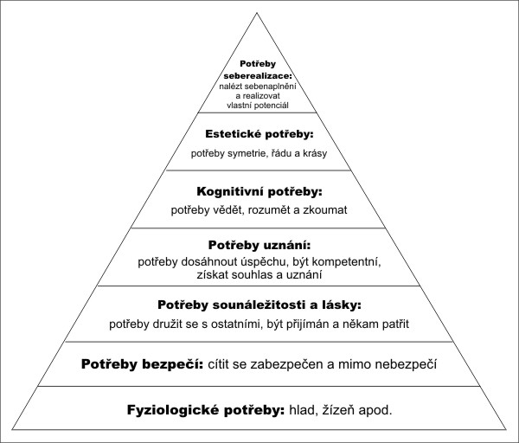
Maslow - potřeby

Slide 17
Nástroje hodnocení
NÁSTROJE HODNOCENÍ
POZORO
VÁNÍ
PORADY
ROZHOVOR
VOLNÝ POPIS
ANALÝZA DOKU
MENTŮ
PORTFOLIO
DOTAZNÍK
Notes:
Pozorování, ve školské praxi často pouze hospitace. V rámci pozorování je možné také uskutečnit náhledy do hodin, kdy pozorovatel není přítomen po celou hodinu, ale sleduje jen její část.
Analýza dokumentů.
Rozhovor. Obvykle se rozhovor spojuje s výsledky hospitační činnosti, tedy v souvislosti s pozorováním. Od rozhovoru se volný popis liší tím, že učitele necháme vylíčit události, popř. požádáme o písemnou zprávu.
Porady. Nový nástroj hodnocení představuje portfolio, které si vytváří sám pedagogický pracovník a jehož prostřednictvím prezentuje svou práci.
Rozhovor – vědět cíl, očekávání, nechat prostor (limity – načasování, délka, jak se ptát při hodnocení?). Učitelé se podráží(mluví špatně o kolegovi před rodiči – nedělá jiná profese)
Dotazník – zjistíme kvantitu (které kroužky vedeš… (jednoduše se hodnotí)
Kvalita – volné otázky – těžko se vyhodnocuje (Příležitost k „inventuře“)
Analýza dokumentů
Co je závazné, rozsah, termíny
Odevzdal včas, za koho to děláme….
(zástupce vyplní tř.knihu za učitele…)
Porada
Nástroj pouze pozitivního hodnocení??
Spíše sledování porad PK a MS (lze sledovat, jak se učitel zapojí, co dělá, co se daří/nedaří)

Slide 18
Aktivita – dvojice:
Limity jednotlivých nástrojů) – případně výhody a nevýhody nástrojů
Notes:
Aktivita – dvojice:
Limity jednotlivých nástrojů) – případně výhody a nevýhody nástrojů
Např. pozorování – chodíme po chodbách, díváme se na výuku apod. (okamžitý pocit, nelze vše postihnout, něco neuvidíme, zaměření na to, co je špatně, objektivita)
Volný popis – uč.říká, co chce – limit – zdlouhavé u některých lidí, po akci (ŠVP – každý jiný popis)
Pozor u rodičů – chtějí si povídat

Slide 19
Pedagogičtí pracovníci – široká, proměnlivá, nesourodá skupina
Malý rozdíl v odborných a pedagogických znalostech
Velký rozdíl v EQ (emoční inteligenci) – empatie, sociální kompetence a dovednosti, charakterové a morálně volní vlastnosti
Důležité:
EQ utváří jak charakteristiky jednotlivců, tak i charakteristiky vašich týmů.
Notes:
Kvalita, výkon a efektivita skupiny je dána jejím vedením. Chceme-li posunout celou skupinu, musíme rozvíjet i její vedení.
Obecná pravda: „Jaký vedoucí, takový tým“
Závěry:
Systematický rozvoj členů vedení, osob ověřených vedením (měkké dovednosti spojené s vedením druhých)
Systematický výběr vhodných adeptů na vedoucí posty

Slide 20
Plnění povinností
umí, chce | umí, nechce
neumí, chce | neumí, nechce
Notes:
Chce a umí – model partnerství a spolupráce, tvůrčí, potřebuje spíše morální podporu
Nechce – vysoký podíl direktivního řízení, náročné na systém kontroly a řízení
Chce a neumí – absolvent – co potřebuje
Každý typ občas sklouzává k nižšímu modelu.

Slide 21
Důsledky hodnocení
ODMĚŇOVÁNÍ
FINANČNÍ ODMĚNA
NEFINANČNÍ ODMĚNA
VZDĚLÁVÁNÍ
VZDĚLÁVÁNÍ MIMO PRACOVIŠTĚ
VZDĚLÁVÁNÍ NA PRACOVIŠTI

Slide 22
Kritéria ČŠI předpokládají, že škola má vytvořen systém práce s daty: výsledky, procesy učení a pokrok každého žáka
škola jistě má odpovědnost za mnoho aspektů života dětí, avšak jejím hlavním a jedinečným úkolem je, resp. nadále zůstává nebo dokonce se znovu stává vyučování a učení všech žáků v dimenzích kvality a spravedlivosti
dnes znovu naléhavé – identita a začlenění do společnosti
rodiče právem očekávají bezpečné (fyzicky i sociálně) a podnětné prostředí
Notes:
„Pedagogové systematicky sledují a zohledňují vývoj, procesy učení a učební výsledky každého žáka a pravidelně poskytují žákům účinnou zpětnou vazbu k jejich práci.“ (Kritérium 4.3)
„Škola se zjištěnými vzdělávacími výsledky dlouhodobě cíleně zabývá a dokáže z nich podle potřeby přijímat efektivní opatření ke zlepšování vzdělávacích výsledků žáků. Účinnost přijatých opatření škola pravidelně vyhodnocuje na všech stupních řízení pedagogického procesu.“ (Kritérium 5.1)
„Škola efektivně vyhodnocuje úspěšnost žáků v průběhu a ukončování jejich vzdělávání na všech stupních řízení pedagogického procesu, umí doložit procesy a výsledky tohoto hodnocení a dokáže zpracovat opatření, která vedou ke zkvalitňování procesu hodnocení úspěšnosti žáků. S výsledky hodnocení cíleně pracují pedagogové i vedení školy, jejich činnosti a opatření zkvalitňují vzdělávání žáků a snižují jejich neúspěšnost.“ (Kritérium 5.4)
Speciálně se ještě škola má zaměřovat na žáky s potřebou podpůrných opatření.
To vše ukazuje, že data mají hrát v pedagogickém řízení školy stále větší úlohu.
Nedostatky v práci škol dle ČŠI:
Chybějící systém autoevaluace školy
Chybí systematické sledování vzděl.pokroku každého žáka, soustavné získávání informací o posunu každého dítěte
U MŠ – práce s dětmi ze znevýhodněného prostředí

Slide 23
Kritika systémů akontability
Akontabilita
je vnější mechanismus kontroly kvality
ve školství se často akontabilitou myslí konkrétní mechanismus založený na testování žáků a uplatňování odměn/sankcí na základě testů
Kritika systémů akontability
Stresují žáky, klamou rodiče
Učitele vedou k zužování kurikula, nácviku na test, nebo dokonce k podvodům
Všem berou radost z práce
Izolují školy, místo aby je vedly ke spolupráci
Reformy založené na odměnách a sankcích se v praxi často nakonec soustředí na sankce a na nejproblémovější školy
Notes:
Širší význam pojmu je povinnost jednoho aktéra zodpovídat se někomu jinému, například škola se zodpovídá za výsledky žáků rodičům nebo zřizovateli, učitel se zodpovídá vedení školy. Z definice akontabilita zahrnuje to, že zodpovídající se aktér nese důsledky (jinak by šlo jen o monitoring). Ve školství se často akontabilitou myslí konkrétní mechanismus založený na testování žáků a uplatňování odměn/sankcí na základě testů.
Akontabilita je vnější mechanismus kontroly kvality.

